Slide 1
Поняття про прислівник як частину мови
4 клас
Вчитель:
Соболєва С.О

Slide 2
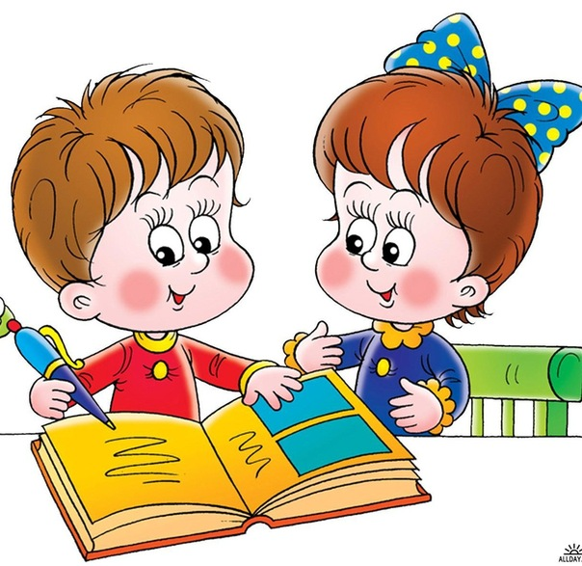
Прислівник – незмінна частина мови, яка виражає ознаку дії або пояснює, де, коли відбувається дія, куди вона спрямована, і відповідає на питання як? де? куди? коли? та ін.
Прислівники в реченні найчастіше зв’язуються з дієсловами.
Прислівники в реченні виконують роль другорядних членів.
Запам’ятай! Прислівники не змінюються.

Slide 3
Питання
Коли?
Чому?
Де?
Як?
Куди?
Скільки?
Звідки?

Slide 4
сьогодні
щасливо
радісно
завтра
весело
тут
щороку
там

Slide 5

Сміється сонце як? – ласкаво,
Мандрує небо величаво,
А небо голубіє дивно,
Пливуть хмарини тихо, мирно.
Сади цвітуть коли? – весною,
Улітку трав моря шовкові,
а восени врожай збирають,
Узимку снігу всі чекають.

Slide 6

Гра « Заміни одним словом »
Опинитися просто неба – надворі.
Бігти, переганяючи одне одного – наввипередки.
Вмиватися кожного дня – щодня.
Намокнути до останньої нитки – наскрізь.
Повернутися додому у призначену годину – вчасно.
Кинутися з усіх ніг – швидко.
Йти першим – попереду.
Не мати кінця – краю – безкінечно.
Йти, як не своїми ногами – повільно.
Йти, не знаючи дороги – наздогад.
Зробив, як кіт наплакав – мало.
Спати без задніх ніг – міцно.
Жити на широку ногу – шикарно.
Лягати разом з курми – рано.
Прийде, як рак свисне – ніколи.

Slide 7
Гра « Лото антонімів »
Рано
Косо
Голосно
Весело
Важко
Брудно
Прямо
Мало
Всерйоз
Дешево
Швидко
Влітку
Сумно
Чисто
Багато
Рівно
Криво
Дорого
Пізно
Повільно
Тихо
Взимку
Легко
Жартома

Slide 8
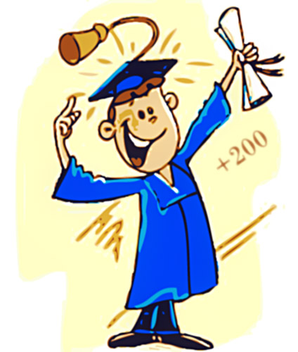
Поміркуй !
Від поданих прикметників утворити прислівники
Цікавий , високий , тихий , радий ,
давній , свіжий , добрий , далекий .

Slide 9

Самостійна робота
До поданих прислівників добери спільнокореневі іменники, прикметники, дієслова.
Наприклад : Голосно – голос, голосний, голосити.
Чисто -
Радісно -

